Slide 1

Dương Quý Cao

Slide 2
Nested Rule
Variables
Mixins
Extend
Imports
Operators / Maps
Operators
1
2
SASS
3
4
5
6
7

Slide 3
CSS Preprocessor
Ngôn ngữ kịch bản mở rộng của CSS
Biên dịch CSS nhanh hơn và có cấu trúc rõ ràng hơn.
Có thể giúp bạn tiết kiệm thời gian viết CSS, dễ dàng bảo trì và phát triển CSS,...

Slide 4
SASS
Hoàn toàn tương thích với CSS
Cung cấp các tiện ích vô cùng mạnh mẽ như variables, nesting, mixins,...
Giúp tiết kiệm thời gian viết CSS
Có thể viết CSS theo thứ tự rõ ràng, quản lý các biến đã được định nghĩa sẵn.
Có thể tự động nén tập tin CSS.

Slide 5
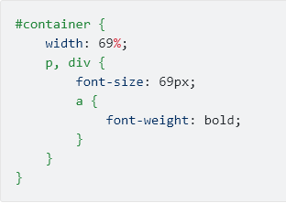
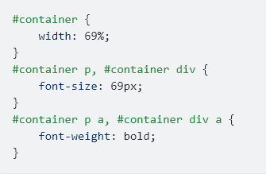
Nested Rule ( Xếp chồng )
Các thuộc tính con được lồng vào thuộc tính cha
Điều này giúp sắp xếp CSS vào làm cho nó dễ đọc hơn.
VD:
SCSS
CSS

Slide 6
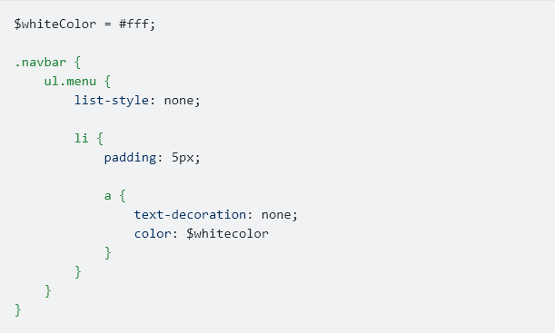
Variables
Biến chứa các giá trị mà bạn có thể sử dụng nhiều lần
Dùng dấu $ cùng với tên biến
VD:

Slide 7
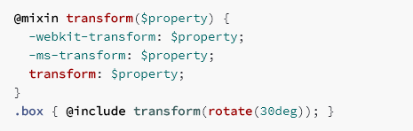
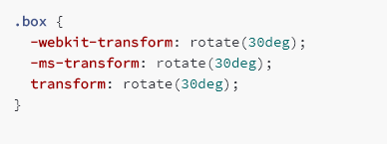
Mixins
Mixin là một cơ chế khá phổ biến trong SASS
Công dụng của nó là mang nhiều thuộc tính mà bạn đã quy ước trong một mix nào đó rồi @include vào một thành phần bất kỳ mà không cần phải viết lại các thuộc tính đó.

Slide 8
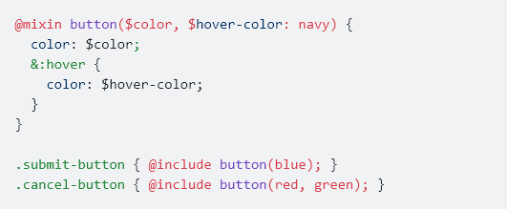
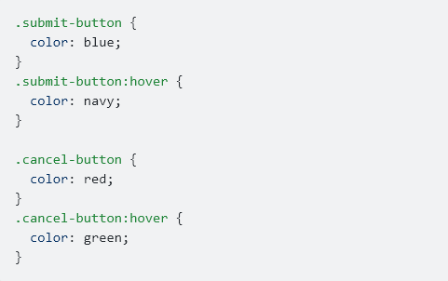
Arguments
Arguments sẽ được viết như những variables
Có thể khai báo một giá trị mặc định cho các arguments nếu không truyền vào thì nó sẽ sử dụng giá trị mặc định

Slide 9
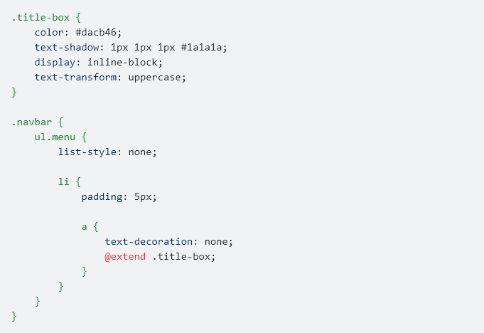
Extend
Đây là một trong những tính năng hữu ích nhất của Sass
Sử dụng @extend cho phép bạn chia sẻ các thuộc tính từ bộ này sang bộ khác.

Slide 10
Imports
Dùng nhiều nơi khác mà không cần lặp đi lặp lại đoạn code đó
Giúp tổ chức cấu trúc các tập tin CSS được tốt hơn.
Sử dụng cú pháp @import.

Slide 11
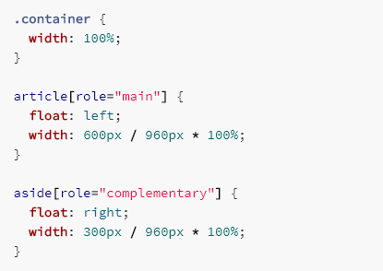
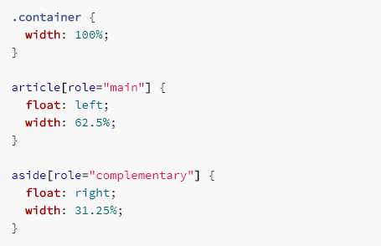
Operators
SASS sử dụng một số phép toán đơn giản như +, -, *, / và %.

Slide 12
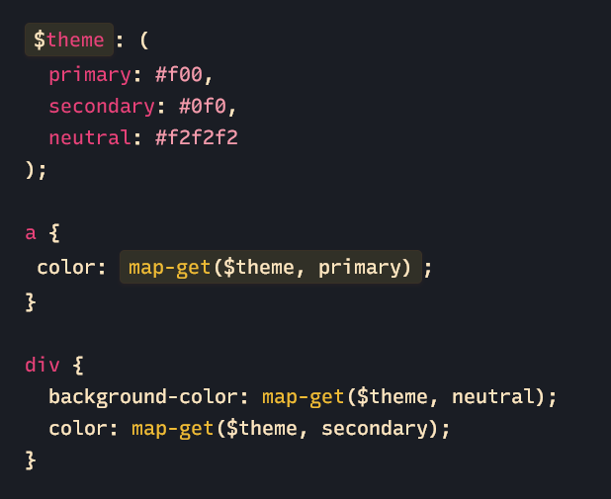
Maps
Maps trong Sass chứa các key và value giúp bạn dễ dàng tìm kiếm một giá trị bằng khóa tương ứng

Slide 13
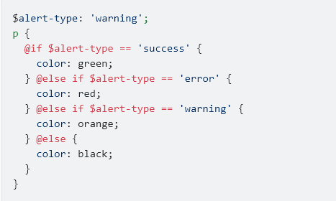

If
Cách thức hoạt động của chúng thì cũng tương tự như các ngôn ngữ khác

Slide 14




For
Nó hỗ trợ 2 kiểu @for :
1. @for $var from <start> through <end>
2. @for $var from <start> to <end>

Slide 15
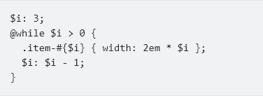

While
@While directive sẽ lặp lại outputs của các styles cho đến khi giá trị của câu lệnh trở thành false

Slide 16
Thanks for wathching !

